Slide 1
Семья и брак

Slide 2
Брак
Бра́чный сою́з — легально утверждённое добровольное и свободное объединение женщины и мужчины, целью которого является создание семьи и возникновение взаимных личных и имущественных прав и обязанностей для супругов^{[1]}. В Российской Федерации государственную поддержку получает только брак, зарегистрированный в органах ЗАГС (записи актов гражданского состояния) фактические брачные отношения, а также брак, заключённый по религиозным обрядам, не признаются государством.
Брак (производное от глагола брать^{[1]}), или бра́чный сою́з, супру́жество — один из старейших общественных институтов, который упорядочивает межличностные и сексуальные отношения, признаваемый обществом союз между супругами с целью создания семьи, который порождает взаимные права и обязанности брачной пары.

Slide 3
Отличие
В юридической энциклопедии отмечается, что брак — это союз женщины и мужчины, заключенный в установленном законом порядке с целью создания семьи, а семья — круг лиц, объединенных взаимными правами и обязанностями, предусмотренными различными правовыми нормами.

Slide 4
Что такое семья?
Семейный кодекс Российской Федерации не содержит определение «семья».
Преамбула Конвенции ООН о правах ребенка 1989 г.: «семья рассматривается как основная ячейка общества и естественная среда для роста и благополучия всех ее членов, особенно детей, которой должны быть предоставлены необходимые защита и содействие с тем, чтобы она могла полностью возложить на себя обязанности в рамках общества».
Википедия: Семья — основанная на браке или кровном родстве малая группа, члены которой связаны общностью быта, взаимной помощью, моральной и правовой ответственностью.
Семейное законодательство устанавливает:
- порядок осуществления и защиты семейных прав,
- условия и порядок вступления в брак,
- прекращения брака и признания его недействительным,
регулирует личные неимущественные и имущественные отношения между членами семьи: супругами, родителями и детьми (усыновителями и усыновленными), а в случаях и в пределах, предусмотренных семейным законодательством, между другими родственниками и иными лицами,
определяет порядок выявления детей, оставшихся без попечения родителей, формы и порядок их устройства в семью, а также их временного устройства, в том числе в организацию для детей-сирот и детей, оставшихся без попечения родителей.

Slide 5
Функции семьи:
Репродуктивная – воспроизводство рода;
Воспитательная/духовно-нравственная – социализация подрастающего поколения;
Хозяйственная/Экономическая – в традиционном обществе семья также являлась основной производственной ячейкой, а в современных обществах эта функция сводится ко взаимному материальному обеспечению и совместному быту ее членов;
Досуговая – совместное проведение свободного времени;
Психологическая – эмоциональная поддержка членов семьи.
Социально-статусная – родившись в семье, человек приобретает конкретный социальный статус. Также, обзаведясь собственной семьёй, индивид может изменить свой статусно-ролевой набор.
Защитная – семья, как первичный социальный институт, защищает своих членов как физически, так и психически.
Регуляция сексуального поведения

Slide 6
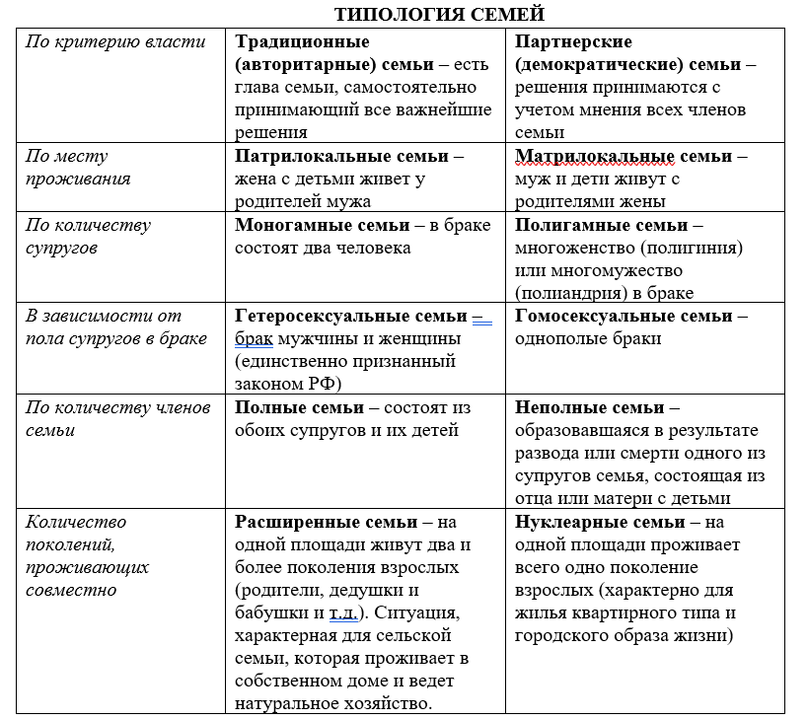

Slide 7
В социологии семья является социальным институтом: для него свойственно наличие ценностей, норм, социальных установок, механизма регулирования системы поощрений и наказаний между членами семьи
Социа́льный, или обще́ственный институ́т — система взаимосвязанных норм, которые опираются на коллективно разделяемые ценности

Slide 8
В науке насчитывается несколько классификаций семейных ценностей, которые вытекают из определения семьи. Их можно разделить по элементам связи внутри семьи, а также по функциям, которые они выполняют в институте семьи.
Виды ценностей по элементам связи внутри семьи:
1. Ценность брака.
Брак - это форма отношений между мужчиной и женщиной, которая определяет их права и обязанности по отношению друг к другу. Можно выделить две составляющие ценности брака: ценность зарегистрированного брака и ценность гражданского брака (сожительства).
2. Ценность родительства.
Ценность родительства заключается в полноценном воспитании детей. Именно родитель на протяжении всей жизни является значимой фигурой подражания ребенка. Ценность детей - это степень проявления доброжелательного отношения общества, семьи и индивида к детям. Из поколения в поколение передаются духовно-нравственные качества (верность, уважение, справедливость и др.).
3. Ценности, связанные с родством.
Ценность наличия родственников, бережное отношение и взаимопомощь между членами семьи.
4. Близкородственные браки – ценность сохранения собственности, наследства, статуса

Slide 10
Семьи с позиции ценностных ориентиров подразделяются на следующие:
1. Приоритет напрямую отдается семейным ценностям;
2. Собственные ценностные ориентиры супругов, стоят выше семейных ценностей;
3. Предпочтение одного из супругов отдается личным ценностям, а другого -семейным;
4. Уравновешенность между личными и семейными ценностями;
5. Преобладают «плавающие» ценности (т. е. семейные ценности заменяются личными в определенные периоды и наоборот).

Slide 11
Подходы к анализу семьи

Slide 12
Функционалистский подход
Этот подход еще называют производственным, так как в нем доминирует анализ семьи и брака как институтов производства и воспроизводства общества.
функционализм сосредоточивает внимание на потребностях групповой жизни и на тех структурных построениях, посредством которых происходит удовлетворение таких потребностей.
Однако критики функционализма указывают, что эти задачи могут решаться иными путями. Действительно, в результате социальных изменений многие экономические функции, функции ухода за детьми, их воспитания и обучения перешли от семьи к другим общественным институтам.

Slide 13
Эволюционистский подход
Рассматривает «кризис» семейного института как естественный процесс
Выход функций брака за его границы: половая жизнь, выращивание детей, ведение быта, поиск ресурсов и поддержка могут быть найдены вне брачно-семейной структуры.
Выделяется первичное значение супружеских отношений в браке – качество отношений между супругами, снижается значение родительства и понимания необходимости обоих родителей для тебенка.

Slide 14
Гендерный подход
Противоречия связанные с трансформацией гендерных ролей и патриархальным взглядом на семейные отношения.
Гендер - — спектр характеристик, относящихся к маскулинности и фемининности. множественные различия между женщиной и мужчиной имеют и небиологические по своей природе причины. Понятие гендера затрагивает психические, культурные и социальные различия, а понятие пола — только физические (анатомические и физиологические) различия.
Активно исследует проблемы домашнего насилия, навязывания ролей, уникальности структуры отношений для каждой отдельной семьи, то есть отсутствие унификации.

Slide 15
Формы брачных союзов:
Моногамия
Полигамия: полигиния (многоженство) и полиандрия (многомужество)
Серийная моногамия
Гостевой брак
Жизнь в коммуне
Какие еще?

Slide 16
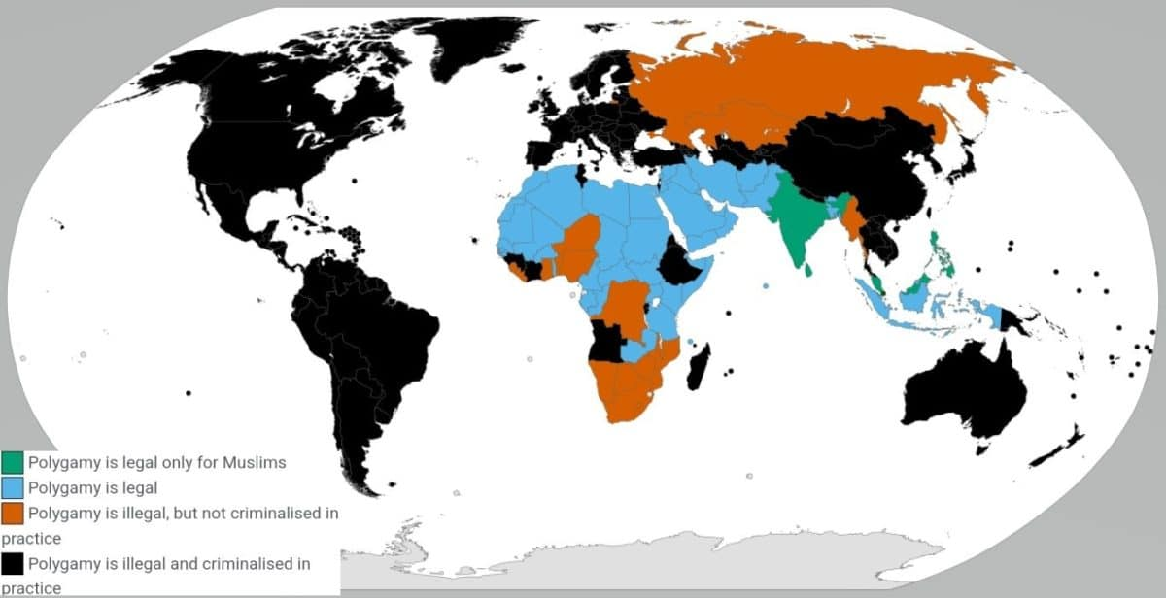
Моногамные и полигамные браки в мире

Slide 17
Статистика РФ
По данным Росстата на октябрь 2024: Браков: 764 722. Прирост/снижение (г/г): -35 645. Разводов: 532 896.
8 из 10 браков распались
Рождаемость с прогнозом в абсолютных цифрах:
2023 год — 1,245 млн человек (минимум с 1999 года, когда родились 1,215 млн);
2024 год — 1,172 млн человек (минимум с начала 1990-х);
2025 год — 1,153 млн человек;
2026 год — 1,143 млн человек.

Slide 18
Меры социальной поддержки семьи в Российской Федерации.

Slide 19
Приоритет – рождение детей
Пособия
Одноразовые выплаты и материнский капитал
Поддержка многодетных семей
Льготы
Ипотека (иногда)
Удорожание разводов
Ужесточение ограничительных мер для неплатильщиков алиментов

Slide 20
Викторина
См. файл «Викторина Семья»

